Slide 1
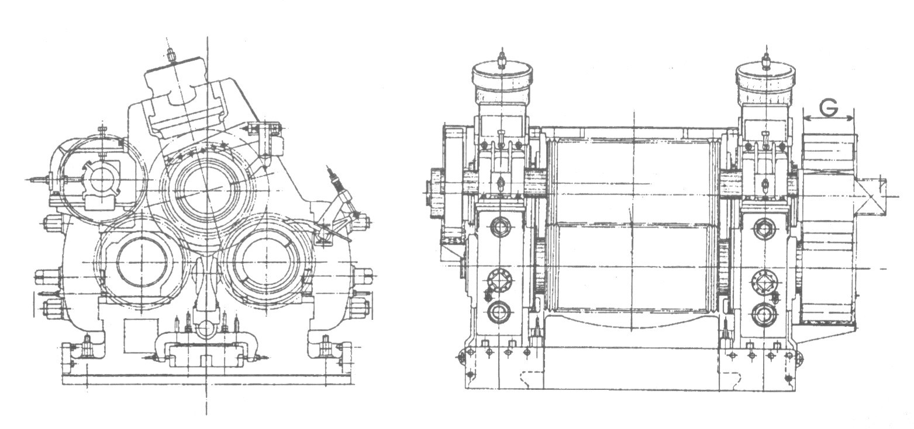
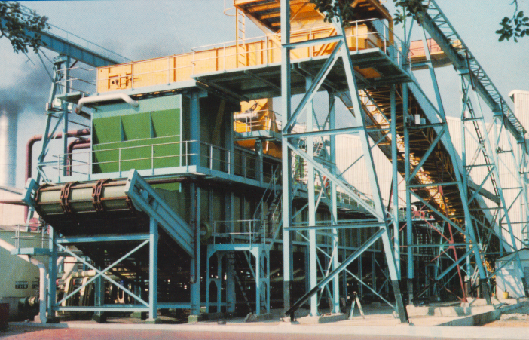
6ª Aula PREPARO DA CANA E EXTRAÇÃO DO CALDO
Universidade de São Paulo – USP
Escola Superior de Agricultura “Luiz de Queiroz” – Esalq Departamento de Agroindústria, Alimentos e Nutrição - LAN
LAN 685 - Tecnologia do Álcool
Prof. Antonio Sampaio Baptista

Slide 2
EXTRAÇÃO DO CALDO
INTRODUÇÃO
1 Extração do caldo com moenda
1.1 Instalação típica
1.2 Principais componentes de uma moenda
1.3 Parâmetros para o julgamento da eficiência de uma moenda
1.4 Embebição
1.5 Capacidade de extração
2 Extração do caldo com difusor
2.1 Princípios da difusão
2.2 Pontos importantes na difusão
2.3 Características de um difusor
2.4 Difusor sem correntes
3 Sistema de transporte de bagaço
4 Considerações finais
5 Referências

Slide 3
EXTRAÇÃO DO CALDO
INTRODUÇÃO
CANA
DESCARREGAMENTO
LIMPEZA
ALIMENTAÇÃO
PREPARAÇÃO
ÁGUA
ÁGUA
MOAGEM
BAGAÇO
PENEIRAMENTO
Descrição Resumida do processo
CALDO PARA PROCESSO

Slide 4
PREPARO DA CANA E EXTRAÇÃO DO CALDO
INTRODUÇÃO
Objetivos do preparo e da extração:
Extrair o máximo de sacarose contida na cana;
Bagaço com umidade adequada para queima na caldeira;
Operação contínua sem embuchamentos e falhas mecânicas;

Slide 5
PREPARO DA CANA E EXTRAÇÃO DO CALDO
INTRODUÇÃO
Dados relevantes do processo
Descarregamento: Relativamente Rápido
Poucos Operadores
Propiciar Suficiente Carga nas Mesas e/ou transportadoras
Limpeza: Eliminar Impurezas Vegetais e Minerais
Via Seca ou Úmida
Alimentação: O mais Uniforme Possível, sem Interrupções.
Operação Contínua sem Embuchamentos e Falhas Mecânicas

Slide 6
PREPARO DA CANA E EXTRAÇÃO DO CALDO
INTRODUÇÃO
Dados relevantes do processo
Preparo da cana:
- Romper a estrutura dura da cana.
- Obter o maior Número de células abertas possíveis (IP>86%)
- Obter fibras longas
- Aumentar a densidade da cana
- Operação contínua sem embuchamentos e falha mecânicas

Slide 7
PREPARO DA CANA E EXTRAÇÃO DO CALDO
Faca rotativa
Desfibrador
FLUXO NO PREPARO DE CANA

Slide 8
EQUIPAMENTOS USADOS PARA O PREPARO DA CANA PARA MOAGEM E DIFUSÃO
Objetivos:
Aumentar a densidade da cana/capacidade de moagem e realizar o máximo rompimento das células.
Jogo de Facas Niveladoras - fundamental para altas moagens.
Jogo de Facas Picador - produz uma semi preparação da cana para alimentar o Desfibrador.
Jogo de Facas Alimentador - essencial quando o Desfibrador é de alimentação vertical.
Desfibrador de Cana - montado sobre a esteira e alimentado por Tambor ou montado após a Esteira e alimentado por Jogo de Facas. Existem vários modelos que conferem a cana um índice de células abertas de 85% a 93%.

Slide 9
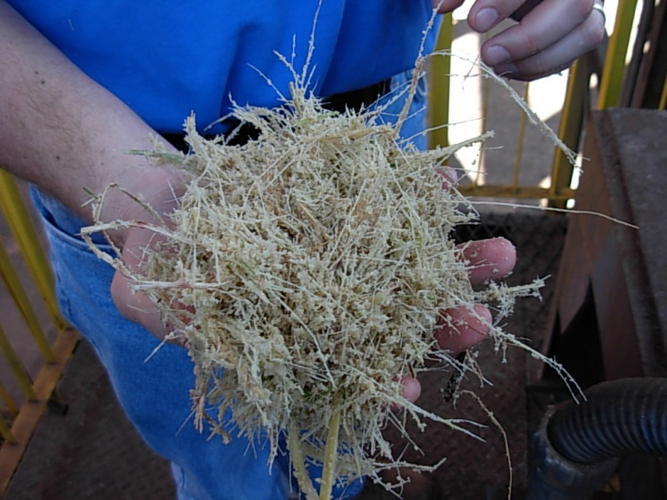
EXTRAÇÃO POR DIFUSÃO
PREPARO DA CANA
CALDO EXPOSTO
CALDO CONTIDO
CANA PREPARADA COM JOGO DE FACAS E DESFIBRADOR PESADO:
IMPORTANTE:
ALTO ÍNDICE DE CÉLULAS ABERTAS
MANTER FIBRAS LONGAS
CÉLULA ABERTA PELO PREPARO
CÉLULA NÃO ABERTA PELO PREPARO

Slide 10
EXTRAÇÃO POR DIFUSÃO
EXTRAÇÃO DO CALDO POR LIXIVIAÇÃO E POR DIFUSÃO
LIXIVIAÇÃO
DIFUSÃO
CÉLULA ABERTA
SACAROSE EXPOSTA
CÉLULA FECHADA
SACAROSE INTERNA
PROTEÍNA DEGENERADA
MEMBRANA IMPERMEÁVEL
MEMBRANA PERMEÁVEL
CALDO POBRE
CALDO POBRE
CALDO RICO
CALDO RICO
T = 75 ºC
CALDO RICO
75 ºC
TEMPO
DIFERENÇA DE CONCENTRAÇÃO
DESLOCAMENTO DO CALDO + RICO POR LIXIVIAÇÃO (LAVAGEM)
SACAROSE EXTRAÍDA POR DIFUSÃO
MEIO + CONCENTRADO → MEIO - CONCENTRADO

Slide 11
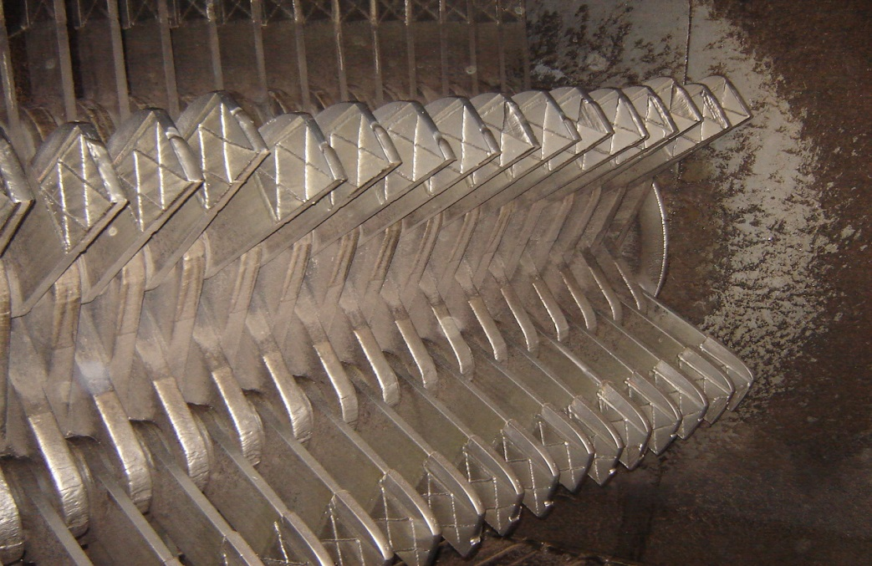
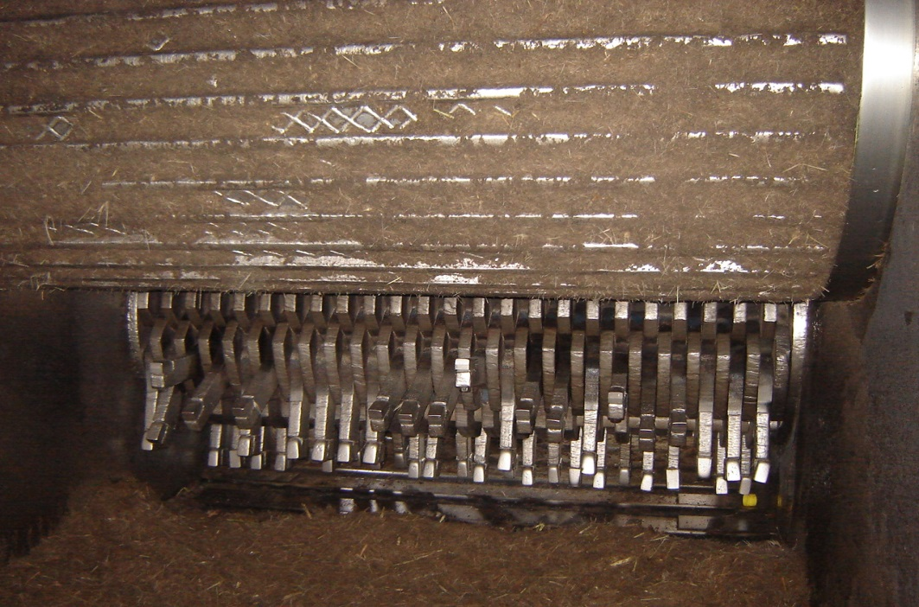
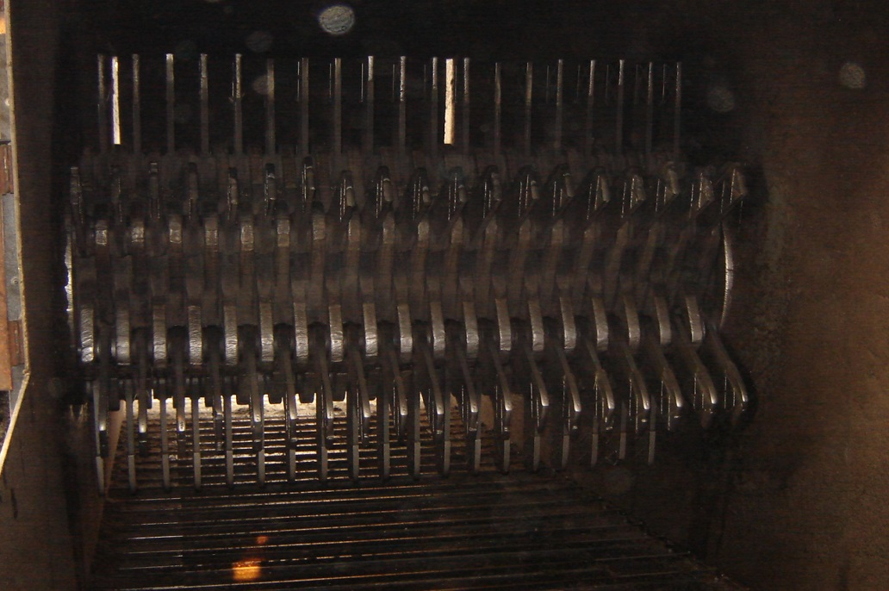
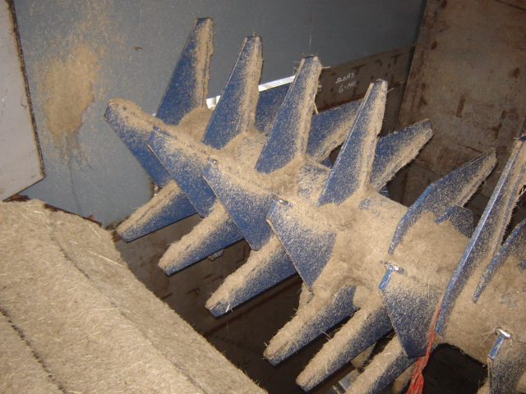
FACA PICADORA
DESFIBRADOR MAXCELL
COP 8
ESPALHADOR

Slide 12
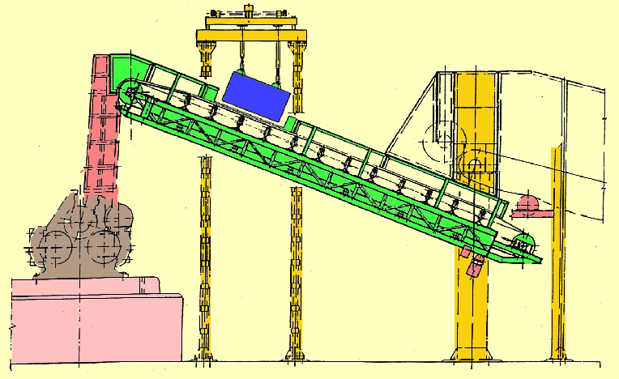
EQUIPAMENTO USADOS NO PREPARO DA CANA
ELETROIMÃ
Finalidades → instalado na esteira de cana desfibrada, visando retenção de pedaços de ferro, arames, parafusos trazidos com a matéria-prima colhida no campo, causa danos bastante graves nas moendas.

Slide 13
EXTRAÇÃO DO CALDO
EXTRAÇÃO POR MOAGEM
A MOENDA (OU TANDEM): CONJUNTO DE TERNOS
CALDO SECUNDÁRIO PENEIRADO
CALDO PRIMÁRIO
CALDO PRIMÁRIO PENEIRADO
CANA DESFIBRADA
CALDO SECUNDÁRIO
ÁGUA DE EMBEBIÇÃO 70 ºC

Slide 14
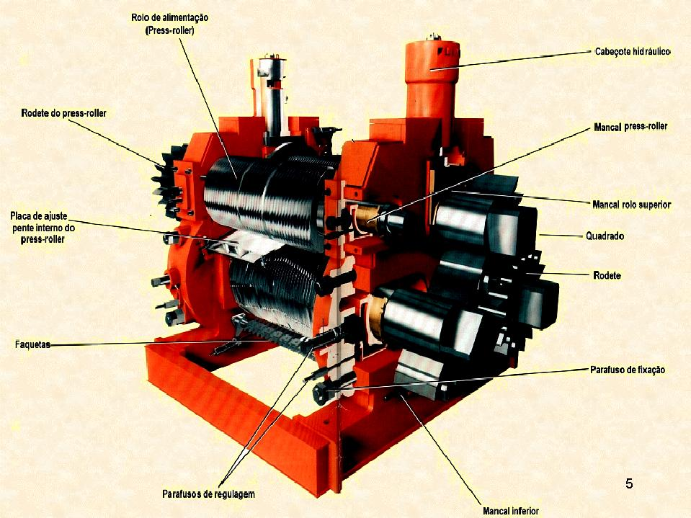
1.2 Principais componentes de uma moenda

Slide 15
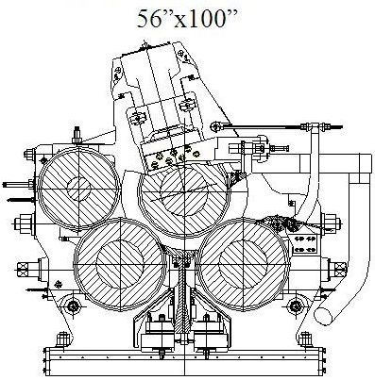
Moenda Dedini MCD-01

Slide 16
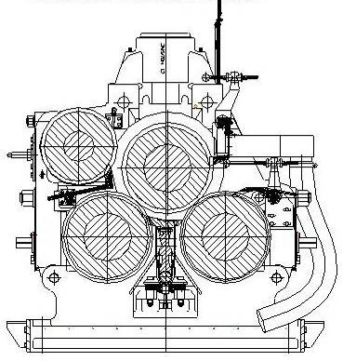
MOENDA DEDINI FARRELL

Slide 17
1.3 Parâmetros de julgamento da eficiência
Capacidade - é a quantidade de cana moída na unidade de tempo
Formas de expressar: TCH, TCD, TFH e TFD
Extração - é a porcentagem de açúcar extraída em relação a quantidade existente na cana.
Pol extraída/% pol na cana Outra forma: açúcar perdido no bagaço porcento da fibra da cana
Extração reduzida: é a porcentagem de açúcar recuperada se a cana tivesse 12,5% de fibra ==> Referência
Velocidade da moenda: 5 a 7 rpm

Slide 18
FIBRA % CANA
fibra % cana
Efeito da palha (cana crua) > peso do bagaço
> adsorção de caldo no bagaço
> perda de pol
Menor Cap ( - )
12,5%
Capacidade
Extração
Maior Cap ( + )
1% fibra reduz 1,5% a extração

Slide 19
Estudo de caso 1
FIBRA % CANA
Considere que usina realizou um bom contrato de co-geração, comercializando a energia elétrica a R$ 180,00/MWh. Com isso, resolveu coletar 10 % da palha junto com a cana. Isto permitiu colocar na usina 1,3 t de palha para cada 100 toneladas de cana processada. Considerando que a caldeira da usina é de 65 kgf/cm², o poder de geração de eletricidade desta palha é de 500 Kwh/t de palha. A quantidade de energia excedente no bagaço é de 80 Kwh/tc. A quantidade de cana processada é de 500 TCH. Essa alteração de estratégia representa 1,1 % a mais de fibra na cana desfibrada. A quantidade de ATR por TC é de 145 kg. O preço do etanol é de R$ 1.552,12 m⁻³ (1m³ EHC =1,6761 t de ATR). Calcule o faturamento da usina considerando o quanto ganhará a mais com aumento da energia gerada em função da palha e as perdas que terá com a redução na quantidade de etanol produzida, considerando as perdas na eficiência de extração das moendas. Além disso, proponha uma solução para minimizar tais perdas na moenda.

Slide 20
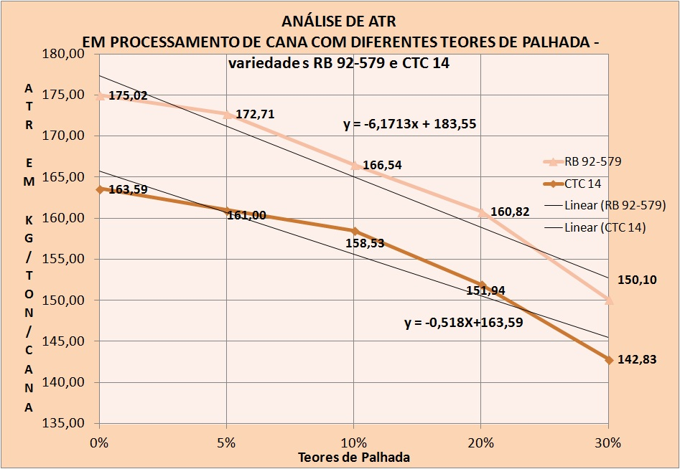
Estudo de caso 2: Efeito da palha sobre o ATR da cana
Figura 2: Tendência do teor de Açúcares Totais Recuperáveis(ATR) considerando diferentes teores de palha no processamento da cana.
Usina que processa 6 milhões de toneladas de cana na safra. Custo do sistema de limpeza a seco: R$ 12.000.000,00. Vida útil: 8 anos. A partir de qual % de palha compensa o investimento

Slide 21
FIBRA % CANA
fibra % cana
Aumento peso bagaço - mesma Pol. > Perda
f = 12,5% - p. bag 256 Kg/TC - 2% Pol → 5,12kg Aç. perdido/TC
f = 15,0% - p. bag 306 Kg/TC - 2% Pol → 6,12kg Aç. perdido/TC
Diferença 1,00 kg Aç/TC
Efeito da palha (cana crua) > peso do bagaço
> adsorção de caldo no bagaço
> perda de pol
Menor Cap ( - )
12,5%
Capacidade
Extração
Maior Cap ( + )
1% fibra reduz 1,5% a extração

Slide 22
1.4 EMBEBIÇÃO
Embebição
(1) diluente
(água ou caldo diluído)
(2) compressão
Uso correto envolve
Classificação embebição
É a adição de água ou caldo diluído ao bagaço entre um termo e outro, visando o aumento da extração de sacarose.
Dilui o caldo mais concentrado preso as células do parênquima da cana (“troca”)
Remover os açúcares retidos no bagaço
- quantidade água
- localização
- modo de aplicação
- temperatura
- simples
- composta

Slide 23
CALDO SECUNDÁRIO PENEIRADO
CALDO PRIMÁRIO
CALDO PRIMÁRIO PENEIRADO
CANA DESFIBRADA
CALDO SECUNDÁRIO
ÁGUA DE EMBEBIÇÃO 70 ºC
Forma de expressar:
embebição % cana – quantidade de cana
embebição % fibra
Exemplo:

Slide 24
BALANÇO DE MASSAS NA EXTRAÇÃO DO CALDO
Considerando as seguintes informações:
Características tecnológicas da cana:
a1) Brix: 18 º; a2) fibra: 13%; a3) Umidade: 69 %; a4) Densidade do caldo: 1,05 g/mL
b) Premissas: Moagem diária 15000 TCD e 625 TCH
c) Dados do processo: c1) Eficiência de extração: 97 %; c2) Embebição % fibra: 97 %; c3) Embebição % cana: 39 %; c4) Fibra no Bagaço: 48 % e c5) Umidade %bagaço: 50 %
Calcule:
Quantidade de fibra processada por hora;
Quantidade de bagaço produzido por hora;
Quantidade de água de embebição;
Quantidade de caldo misto produzido;
Volume de caldo misto produzido
Bix do caldo misto.

Slide 25
1.5 MOENDAS – Alimentação

Slide 26
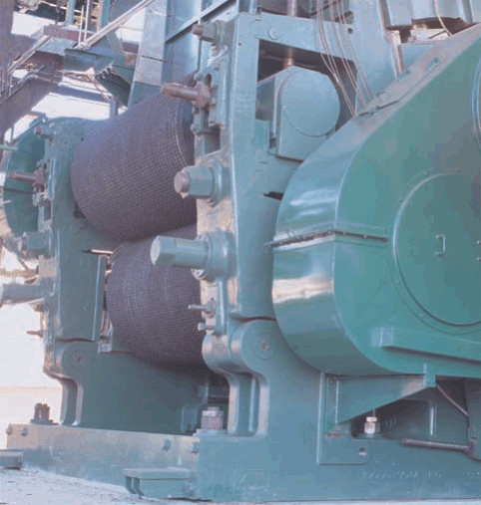
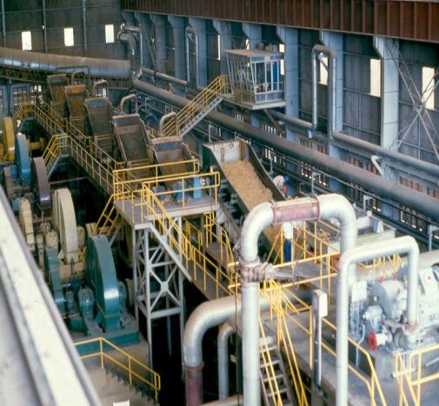
1.5 MOENDAS – CAPACIDADE DE EXTRAÇÃO
TAMANHOS
CAPACIDADES
26” X 48”
30” X 54”
34” X 54”
32” X 60”
34” X 66”
37” X 66”
37” X 78”
42” X 84”
45” X 90”
50” X 100”
1.500 tcd
rev1
DEDINI MCD-01
TANDEM DE MOENDAS – 6 TERNOS
25.000 tcd
EXTRAÇÃO (até +/- 97%)
Qualidade do preparo
Quantidade de ternos
Velocidade
Pressão Hidráulica
Embebição
Fibra da Cana

Slide 27
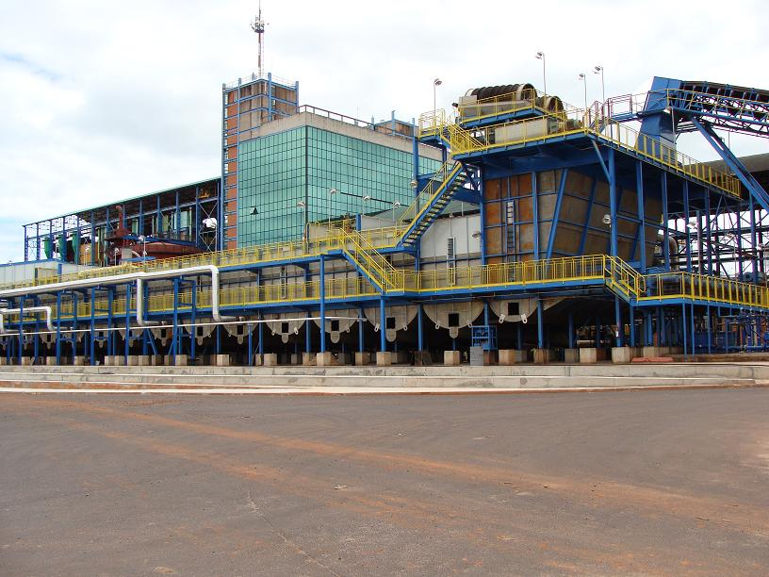
2 EXTRAÇÃO DO CALDO POR
DIFUSÃO

Slide 29
EXTRAÇÃO POR DIFUSÃO
O DIFUSOR DE CANA
CANA DESFIBRADA
CALDO MISTO
CALDO DE PRENSAGEM
LEITE DE CAL
ÁGUA DE EMBEBIÇÃO 85 ºC
CALDO MISTO
PENEIRADO
CALDO PARA
AQUECEDORES
RECIRCULAÇÃO DO CALDO
AQUECIMENTO DO LEITO
VAPOR V1 OU V2

Slide 30
EXTRAÇÃO POR DIFUSÃO

Slide 31
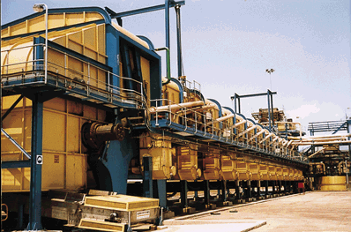
EXTRAÇÃO POR DIFUSÃO
“O CALDO EXPOSTO PELO PREPARO DA CANA É DESLOCADO POR LIXIVIAÇÃO (LAVAGEM) E A SACAROSE REMANESCENTE NO INTERIOR DAS CÉLULAS É EXTRAÍDA POR DIFUSÃO”

Slide 32
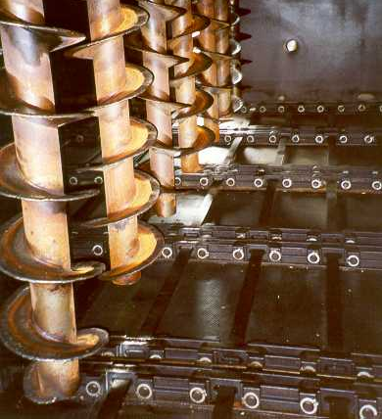
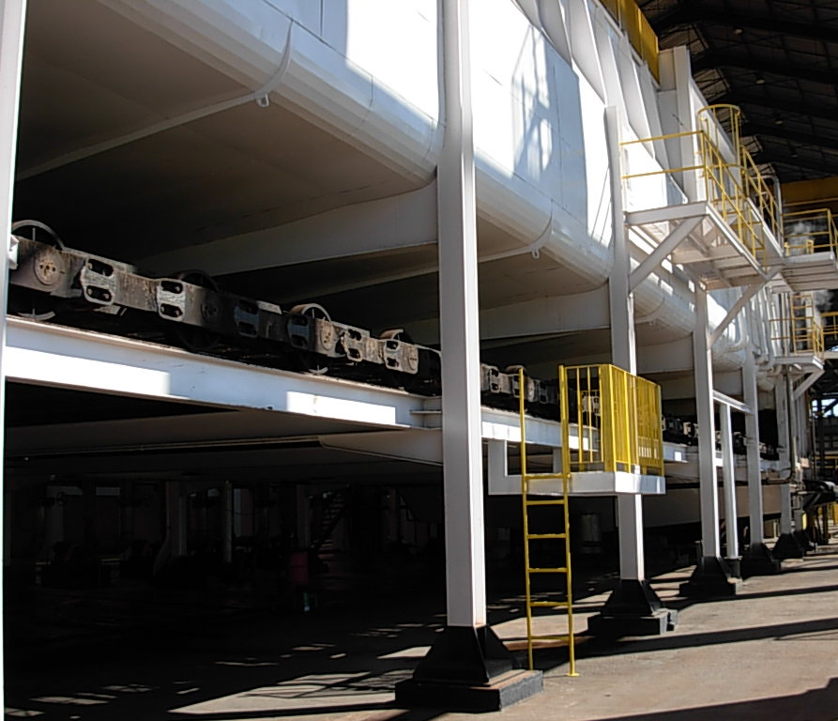
Tipos de difusores
OS DIFUSORES CONVENCIONAIS
Difusor Tela Fixa
Difusor Tela Móvel
Modelo BMA
Modelo De Smet

Slide 33
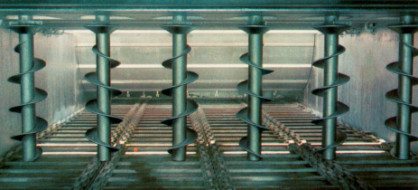
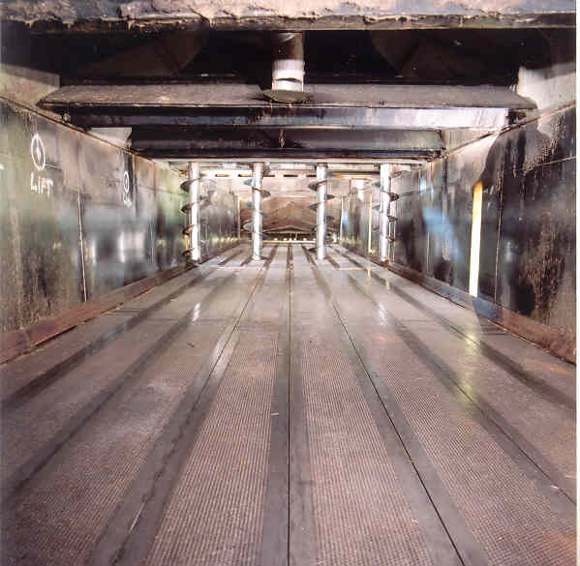
Tipos de difusores
Difusor com correntes
Difusor sem correntes

Slide 34
2.3 CARACTERÍSTICAS DE UM DIFUSOR
EXTRAÇÃO : até 98,5 %
CAPACIDADE : até 15.000 TCD ( 1200 TCD / m largura
COMPRIMENTO : ~ 64 m
POTENCIA: 175 HP/10M largura
VELOCIDADE DE DESLOCAMENTO: 1m/s
PH DA ÁGUA DE EMBEBIÇÃO: 6 – 6,5
TEMPERATURA DA ÁGUA DE EMBEBIÇÃO: 75 a 90 ºC

Slide 35
2.4 Difusor Sem Correntes

Slide 36
VANTAGENS DO DIFUSOR
1. Extração de sacarose
pol% em bagaço originário de difusor: 0,7 %
pol% em bagaço originário de moendas : 1,6 a 2,3 %
Aumento da quantidade de açúcar extraída: 2,8 t/1000 t de cana
2. Economia no consumo de energia
Consumo de 42% da energia necessária para acionar 5 ternos de moendas ou 35 % da energia necessária para acionar 6 ternos de moenda.
Produção adicional de energia : 5 a 8 kw por tonelada de cana
3. Custo de instalação
10 a 15 % a menor do que um tandem de moenda para a mesma capacidade

Slide 37
MOENDA OU DIFUSOR ?
DIFUSOR
PODE SER MAIS SENSÍVEL ÀS PARADAS
98,5 % DE EXTRAÇÃO
PREPARO DE CANA MAIS PESADO
MENOR INTERVENÇÃO DE ASSITÊNCIA TÉCNICA
TRATAMENTO DE CALDO MAIS LEVE
ALTURA COLCHÃO E RETENÇÃO DEFINEM CAPACIDADE
PODE LEVAR A MAIOR DIFICULDADE NO COZIMENTO (AÇÚCAR)
NOVO
X
OS DOIS SÃO BONS E PODEM TER CUSTOS COMPETITIVOS
MOENDA
MENOS SENSÍVEL ÀS PARADAS
97% DE EXTRAÇÃO
PREPARO DE CANA MAIS LEVE
MAIOR NECESSIDADE DE MANUTENÇÃO
MAIOR INTERVENÇÃO DE ASSITÊNCIA TÉCNICA
TRATAMENTO DE CALDO MAIS PESADO
QUANTIDADE DE TERNOS E ROTAÇÃO DEFINEM CAPACIDADE
MENOR DIFICULDADE NO COZIMENTO (AÇÚCAR)

Slide 38
Considerações finais
O preparo da cana visa romper as células do parênquima e com isso aumentar a eficiência de extração;
O preparo é feito com uso de facas rotativas e desfribadores;
A extração do caldo de cana pode ser feita por moendas ou por difusor;

Slide 39
Considerações finais
A maioria das usinas em operação no Brasil utilizam moendas para a extração do caldo;
A extração do caldo por difusão é uma tecnologia mais recente do que por moenda;
O difusor apresenta eficiência de extração maior do que as moendas e ainda consome menos energia;

Slide 40
Considerações finais
A escolha de um ou de outro processo de extração do caldo depende de características peculiares de cada usina. Contudo, atualmente, para montar uma usina nova, o difusor tem se apresentado como uma opção mais vantajosa do que as moendas;

Slide 41
Considerações finais
Nas usinas há resistência de se mudar o processo de extração do caldo por moenda para o por difusor, devido à razões econômicas e pela formação da maioria dos técnicos que prestam consultoria às usinas;
Nas novas usinas instaladas no país o difusor tem tido uma grande aceitação, principalmente, nos dez últimos anos.

Slide 42
Referências
DELGADO, A. ; CESAR, M.A.A. Elementos de Tecnologia e Engenharia do açúcar de cana. Piracicaba : Zanini,1990. 1061p.
PAYNE, J.H. Operações unitárias na produção de cana-de-açúcar. São Paulo: NOBEL, 1989. 245p.
RIBEIRO, C., BLUMER, S., HORII. Fundamentos de tecnologia sucroalcooleira: tecnologia do açúcar. Piracicaba: ESALQ/Depto de Agroindústria, Alimentos e Nutrição, V.2, 1999. 66p.
USHIMA, A.K., RIBEIRO, A.M.M., SOUZA, M.E.P., SANTOS N.F. Conservação de energia na indústria do açúcar e do álcool. São Paulo, IPT, 1990. 796p.

